Slide 1
閱讀增能寫作
易星萍老師

Slide 2
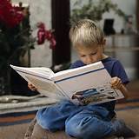
閱讀=悅讀

Slide 3
每當我們翻開書頁，
等於開啟了一扇通往世界的
窗
～英國‧布朗奇（David Blunkett）

Slide 4
閱讀三部曲
閱讀
心得
寫作
你到達哪一階段？？

Slide 5
連結
閱讀
心得
安靜的心
筆
便利貼
書籤
＝蒐集儲存原味材料

Slide 6
連結
心得
寫作
符合閱讀心得寫作格式要求
整理蒐集到的材料
靈活使用寫作技巧
避免有骨無肉的內容

Slide 7
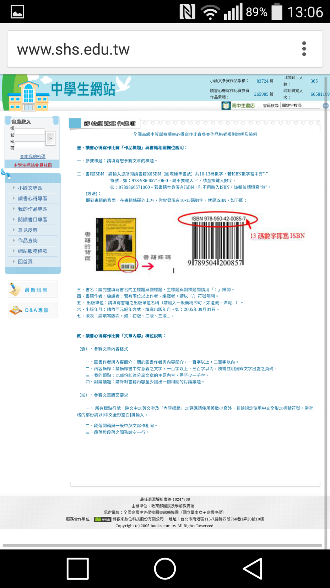
以全國中學生網站格式為例

Slide 8
全國中學生網站參賽作品格式
參賽標題
書籍資料
書籍ISBN
書 名
書籍作者
出版單位
出版年月
版 次
圖書作者與內容簡介
內容摘錄
心得感想
我的觀點
討論議題

Slide 9
參賽標題
制式題目
讀一公升的眼淚有感
文學性
向生命鬥士致敬
二合一法
向生命鬥士致敬：讀一公升的眼淚有感

Slide 10
我的觀點 基本款：大意法 5W＋1感
適合：故事 小說 傳記 遊記 等
WHO
WHEN
WHERE
WHAT
HOW
五Ｗ法

Slide 11
五W舉例：用腳飛翔的女孩
• WHO ：蓮娜.瑪麗亞
• WHEN ：1968年出生後一直到現在
• WHERE：瑞典
• WHAT ：蓮娜.瑪莉亞一出生就沒有雙臂，
左腿只有右腿的一半長。
• HOW ：
1.父母決定靠自己的力量養育她。
2.蓮娜個性開朗，毫不氣餒，每天練習。
3.蓮娜學游泳、學刺繡、學裁縫….等。
4.十五歲進入瑞典游泳國家代表隊，
十八歲參加世界 冠軍盃比賽，打破世界紀錄….
5.進入大學專攻音樂，後來成為全球知名演唱家。

Slide 12
五W大意舉例：用腳飛翔的女孩
蓮娜1968年出生於瑞典。她一出生就沒有雙手，左腳也只有右腳的 一半長，是屬於重度殘障的女孩。
醫生建議蓮娜的父母親把蓮娜交給社會福利機構扶養，然而蓮娜的 父母深深覺得孩子不論有沒有手臂，她畢竟需要一個家，所以他們決定 靠自己的力量來養育這個特殊的孩子。
蓮娜在父母愛心的養育和耐心的教導下，三歲時裝了左腳義肢，她 每天毫不氣餒的練習，終於學會自己裝義肢和走路；五歲時學會游泳，由於蓮娜天生個性開朗、樂觀進取，她克服了許多障礙，所以在十五歲那一年，她進入瑞典國家游泳代表隊，十八歲參加世界盃殘障游泳冠軍 賽中打破世界紀錄。 蓮娜還會使用腳寫字、畫畫、做家事、彈琴、開車….，這些這麼 困難的事，她都能駕輕就熟。而且更奇妙的是她很喜歡唱歌，並且成為世界知名的演唱家，真是令人讚嘆不已。

Slide 13
我的觀點 進階款：呼應法
基本原則：大意＋心得
變化應用：
引用＋ ＋舉例
舉例法：
自已的經驗
社會現象
歷史教訓
引用
共鳴
接龍
批判

Slide 14
你 看 到 什 麼 ？

Slide 15
我的觀點
高階款：主題法

Slide 16
整理小幫手～心智圖

Slide 17
關於寫作，你認為是？
靈感？
原創？
一筆到底？

Slide 18
天下文章一大抄～聰明山寨法
創意，只是將既有事物重組而已。
借來的想法，要經過咀嚼消化，再用另一種形式輸出
和自己的經驗感想，與書本等處獲得的知識重新組合在一起

Slide 19
天下文章一大抄～聰明山寨法
改寫和我想的一樣的文章：保留作家的主張＋自己的經驗或聽來的小故事。
結論和主張用意義相同的字句來替換
作家的語氣換成自己的語氣，並加上個人的知識

Slide 20
找到創意的秘訣～觀點（角度）
依靠觀點來補經驗的不足
有觀點，就能看見其他人看不見的東西
從其他觀點切入，需要想像力
立場改變，觀點就會大不同
要增加觀點，就要刻意改變行動

Slide 21
寫作小撇步：開頭六法
直接切入本書主題
我看過的書琳瑯滿目，其中最讓我驚嘆的是一本名叫『小殺手』的書， 這本書十分精采。
何種機緣閱讀本書
今天寒流籠罩全臺，冷颼颼的，冷得我只想窩在家中，一點也不想動。這種天氣令我感到很無趣，於是我從書架上拿起一本書名很奇特的書----『小殺手』， 開始閱讀。

Slide 22
寫作小撇步：開頭六法
本書梗概（如封面設計，提示主題等）
今天讀書會，老師介紹了『失 落的一角』，這是一則關於「滿足」和 「缺陷」的寓言。這本書的畫面很簡單也很有趣，書中的文字很少，書的線條也很簡單，可是很有意思。
與內容有關的提問
如果你是西施，一邊面對祖國報仇的任 務，一邊面對未婚夫范蠡的深情，一邊又要面對敵國君王的百般寵愛，你會怎麼做？

Slide 23
寫作小撇步：開頭六法
引用書中有代表性的文句
「『生病之後，我經常問上帝，為 什麼是我？』經過了十次化療之後，我懂了，也終於找到答案了。因為上帝要 把最難的功課，留給最優秀的人。而我就是祂選擇的對象。」 這段話說的不是別人，而是本書的作者----一個二十幾歲的年輕女孩陳子衿。
先賣關子，再推出書名與大意
他沒有手，但這一生卻以口握筆作畫， 令人刮目相看。他少了一隻腳，卻到處演講，開導病人，令人感佩不已。(再揭示書名和大意)

Slide 24
寫作小撇步：鋪陳十法
結合自己的生活經驗(經驗才是原創)
檢討社會現象
評論書某個角色
評論書中某個情節
引用及評論關鍵文句

Slide 25
寫作小撇步：鋪陳十法
提出疑惑或批評
提出不同結局的假設
介紹及評論作者或時代背景
評論作品修辭章法
提出從中學到的知識或見解

Slide 26
寫作小撇步：結尾四法
總結歸納
讀完「伊索寓言」，我發現作者利用人們愛聽故事的天性，再運用文學上的技巧，來傳達他深刻的想法。 這本書像一面明鏡，….
引用書中佳句作收
「或許我們無法決定生命的長度，然而 我們卻可以掌握生命的寬度；我們無法決定何時離開人間，但我們可以在有限的生命中使其發光發熱。」陳子衿的樂觀堅強感動了千萬人….

Slide 27
寫作小撇步：結尾四法
勉勵或提醒自己及讀者
….看完這本書，我真希望臺灣也可以少 一點自私自利，多一點包容體諒；少一 點自我偏狹，多一點惜福感恩….
提出進一步探索的意圖
看完此書，除了對可魯的可愛留下深刻 的印象外，也讓我對導盲犬充滿興趣， 更加想了解牠們選拔和訓練的過程…. ，我想繼續閱讀相關的資料，說不定將來我也可以訓練出一隻可魯呢！

Slide 28
寫，就對了！

